Slide 1
初始化仓储 git init
ssh-keygen -t rsa -C youemail@example.com 生成公私密钥，在.ssh目录下，
公钥放在gitHub服务器上，私钥保留在本地

Slide 2
git add filename如果想添加所有文件可用 git add .
git commit -m "备注"
git status //查看仓储当前的状态
git diff // 查看不同
git log //查看提交的日志
git log --pretty=oneline //显示行

Slide 3
在Git中，用HEAD表示当前版本，上一个版本就是HEAD^，上上一个版本就是HEAD^^ 如果较多的话，HEAD~100
git reset --hard HEAD^ 把当前版本回退到上个版本
如果从上个版本切换到当前版本 git reset --hard "版本的commitId"
回退到了某个版本，关掉了电脑，第二天早上就后悔了，想恢复到新版本怎么办？找不到新版本的commit id怎么办？
用$ git reset --hard HEAD^回退到add distributed版本时，再想恢复到append GPL，就必须找到append GPL的commit id
Git提供了一个命令git reflog用来记录你的每一次命令：git reflog 查看命令历史，以便确定要回到未来的哪个版本
版本回退与切换

Slide 4
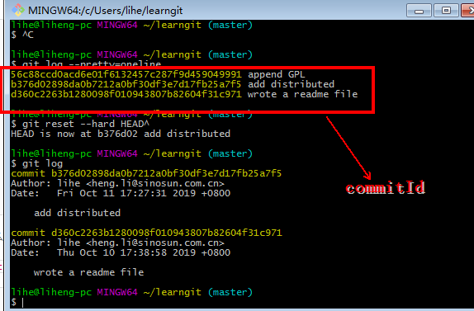

Slide 5
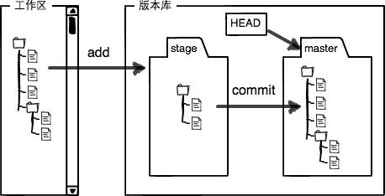
版本内容撤销：git checkout git reset
工作区：目录
版本库（Repository）
工作区有一个隐藏目录.git，这个不算工作区，而是Git的版本库。
Git的版本库里存了很多东西，其中最重要的就是称为stage（或者叫index）的暂存区，还有Git为我们自动创建的第一个分支master，
以及指向master的一个指针叫HEAD。

Slide 6
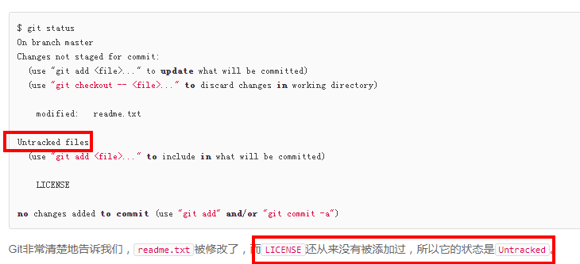
前面讲了我们把文件往Git版本库里添加的时候，是分两步执行的：
第一步是用git add把文件添加进去，实际上就是把文件修改添加到暂存区；
第二步是用git commit提交更改，实际上就是把暂存区的所有内容提交到当前分支
因为我们创建Git版本库时，Git自动为我们创建了唯一一个master分支，所以，现在，git commit就是往master分支上提交更改。

Slide 7
每次修改，如果不用git add到暂存区，那就不会加入到commit中
git checkout -- file可以丢弃工作区的修改：
命令git checkout -- readme.txt意思就是，把readme.txt文件在工作区的修改全部撤销，这里有两种情况：
一种是readme.txt自修改后还没有被放到暂存区，现在，撤销修改就回到和版本库一模一样的状态；
一种是readme.txt已经添加到暂存区后，又作了修改，现在，撤销修改就回到添加到暂存区后的状态。
总之，就是让这个文件回到最近一次git commit或git add时的状态。
第一种：把工作区的撤销，和版本库一致；
第二种：已经提交到暂存区，但是工作区做了修改，这样的话撤销到和暂存区一样的

Slide 8
git checkout -- file命令中的--很重要，没有--，就变成了“切换到另一个分支”的命令，我们在后面的分支管理中会再次遇到git checkout命令。
git add到暂存区了，撤回 命令git reset HEAD <file>可以把暂存区的修改撤销掉（unstage），重新放回工作区；
然后通过git checkout -- filename
场景1：当你改乱了工作区某个文件的内容，想直接丢弃工作区的修改时，用命令git checkout -- file。
场景2：当你不但改乱了工作区某个文件的内容，还添加到了暂存区时，想丢弃修改，分两步，第一步用命令git reset HEAD <file>，就回到了场景1，第二步按场景1操作。
场景3：已经提交了不合适的修改到版本库时，想要撤销本次提交，参考版本回退一节，不过前提是没有推送到远程库。
这种情况是，提交到了暂存区，后悔了，想修改了。和之前的版本或者暂存区一致。

Slide 9
删除文件
Git知道你删除了文件，因此，工作区和版本库就不一致了，git status命令会立刻告诉你哪些文件被删除了
在你有两个选择，一是确实要从版本库中删除该文件，那就用命令git rm filename删掉，并且git commit –m “”：
1.现在，文件就从版本库中被删除了.找不回了。只能回退到删除之前的内容，通过git reset –hard commitId回退到之前的版本
2.另一种情况是删错了，因为版本库里还有呢，所以可以很轻松地把误删的文件恢复到最新版本：
git checkout -- test.txt
注意：从来没有被添加到版本库就被删除的文件，是无法恢复的！

Slide 10
远程仓库：把本地push到远程
现在的情景是，你已经在本地创建了一个Git仓库后，又想在GitHub创建一个Git仓库，并且让这两个仓库进行远程同步。首先，登陆GitHub，然后，在右上角找到“Create a new repo”按钮，创建一个新的仓库。关联本地与远程仓储时，需要进入到仓储目录。两个步骤上传到远程仓库
在GitHub上的这个learngit仓库还是空的，GitHub告诉我们，可以从这个仓库克隆出新的仓库，
也可以把一个已有的本地仓库与之关联，然后，把本地仓库的内容推送到GitHub仓库。
现在，我们根据GitHub的提示，在本地的learngit仓库下运行命令：
$1. git remote add origin https://github.com/HeenLee/learngit.git
然后把本地库的所有内容推送到远程库上：$ 2. git push -u origin master
此后，每次本地提交后，只要有必要，就可以使用命令git push origin master推送最新修改；
也可以git push origin 分支名称

Slide 11
从远程库克隆
上次我们讲了先有本地库，后有远程库的时候，如何关联远程库。
假设我们从零开发，那么最好的方式是先创建远程库，然后，从远程库克隆。
登陆GitHub，创建一个新的仓库，名字叫gitskills
$ git clone https://github.com/HeenLee/gitskills.git 从远程拷贝到本地
以后每次更新，将服务器上的最新代码拉取到本地 git pull origin master

Slide 12
创建与合并分支
我们创建dev分支，然后切换到dev分支：$ git checkout -b dev
查看分支：git branch
创建分支：git branch <name>
切换分支：git checkout <name>或者git switch <name>
创建+切换分支：git checkout -b <name>或者git switch -c <name>
合并某分支到当前分支：git merge <分支name>
删除分支：git branch -d <name>

Slide 13
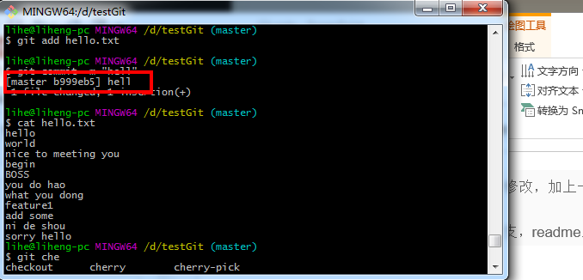
比如在分支branch上，对readme.txt做个修改，加上一行内容，然后git add ，git commit –m 提交。在分支上提交了
然后git checkout master 切换到主分支，readme.txt是没有提交新的内容的。
这样，在分支上有新提交的，master上没有。切换到master上，git merge 分支名称，把分支的合并到master上。
可以将不同分支的合并成一样的 。这种方式是将分支改动的合并到master上。也可以将master的合并到分支上。
还有一种方式就是只合并修改的，不把全部的合并。用于把master只改动的合并到分支上。 比如分支和master开始一样，master上改了某个东西提交了，然后分支上还是原样。切换到分支上，可以用git cherry-pick id(提交时有一个Id)
注意：合并的时候明白把分支合并到master ，还是把master合并到分支。切换到不同的分支上操作。 总而言之，切换到没有修改的那个分支，合并做过改动的分支。

Slide 14
改动过
没有改动过
两个合并时切换到没有改动的分支上，把改动的合并到未改动的分支。

Slide 15
当你从远程仓库克隆时，实际上Git自动把本地的master分支和远程的master分支对应起来了，并且，远程仓库的默认名称是origin。
要查看远程库的信息，用git remote：
$ git remote origin
或者，用git remote -v显示更详细的信息：
$ git remote -v origin git@github.com:michaelliao/learngit.git (fetch) origin git@github.com:michaelliao/learngit.git (push)
上面显示了可以抓取和推送的origin的地址。如果没有推送权限，就看不到push的地址。
推送分支
推送分支，就是把该分支上的所有本地提交推送到远程库。推送时，要指定本地分支，这样，Git就会把该分支推送到远程库对应的远程分支上：
$ git push origin master
如果要推送其他分支，比如dev，就改成：
$ git push origin dev
但是，并不是一定要把本地分支往远程推送，那么，哪些分支需要推送，哪些不需要呢？
master分支是主分支，因此要时刻与远程同步；
dev分支是开发分支，团队所有成员都需要在上面工作，所以也需要与远程同步；
bug分支只用于在本地修复bug，就没必要推到远程了，除非老板要看看你每周到底修复了几个bug；
feature分支是否推到远程，取决于你是否和你的小伙伴合作在上面开发。

Slide 16
你的小伙伴已经向origin/dev分支推送了他的提交，而碰巧你也对同样的文件作了修改，并试图推送
推送失败，因为你的小伙伴的最新提交和你试图推送的提交有冲突，解决办法也很简单，Git已经提示我们，先用git pull把最新的提交从origin/dev抓下来，然后，在本地合并，解决冲突，再推送：
因此，多人协作的工作模式通常是这样：
首先，可以试图用git push origin <branch-name>推送自己的修改；
如果推送失败，则因为远程分支比你的本地更新，需要先用git pull试图合并；
如果合并有冲突，则解决冲突，并在本地提交；
没有冲突或者解决掉冲突后，再用git push origin <branch-name>推送就能成功！
如果git pull提示no tracking information，则说明本地分支和远程分支的链接关系没有创建，用命令git branch --set-upstream-to <branch-name> origin/<branch-name>。
这就是多人协作的工作模式，一旦熟悉了，就非常简单

Slide 17
创建标签
比方说要对add merge这次提交打标签，它对应的commit id是f52c633，敲入命令：
$ git tag v0.9 f52c633
敲命令git tag <name>就可以打一个新标签：
$ git tag v1.0
可以用命令git tag查看所有标签
git show <tagname>查看标签信息
还可以创建带有说明的标签，用-a指定标签名，-m指定说明文字：
$ git tag -a v0.1 -m "version 0.1 released" 1094adb
命令git tag <tagname>用于新建一个标签，默认为HEAD，也可以指定一个commit id；
命令git tag -a <tagname> -m "blablabla..."可以指定标签信息；
命令git tag可以查看所有标签。

Slide 18
操作标签
如果标签打错了，也可以删除：
$ git tag -d v0.1
同步远程分支
git fetch 将本地分支与远程保持同步
git checkout -b 本地分支名x origin/远程分支名x 拉取远程分支并同时创建对应的本地分支
首先同步所有远程分支，如下： git branch -r | grep -v '\->' | while read remote; do git branch --track "${remote#origin/}" "$remote"; done
将本地所有分支与远程保持同步 git fetch --all
最后拉取所有分支代码 git pull --all

Slide 19
其他应用操作：
在远程仓库中有分支，但是git branch –a或者-r 看不到. 需要
git fetch，然后再使用git branch –a 或者-r
Git拉取指定分支的代码：
git clone –b <分支名> git地址
Git remote –v 查看远程仓库地址
Git remote show origin 查看仓库基本信息
1.创建分支
git branch develop
2.查看本地分支：
git branch
3.查看远程分支：
加上-a参数可以查看远程分支，远程分支会用红色表示出来（如果你开了颜色支持的话）
git branch -a

Slide 20
4.切换分支
git checkout branch_name
5.删除本地分支
git branch -d branch_name
6.删除远程分支
git branch -r -d origin/branch-name
git push origin :branch-name
7.如果远程新建了一个分支，本地没有该分支。
可以利用 git checkout --track origin/branch_name ，这时本地会新建一个分支名叫 branch_name ，会自动跟踪远程的同名分支 branch_name。
git checkout --track origin/branch_name
8.如果本地新建了一个分支 branch_name，但是在远程没有。
这时候 push 和 pull 指令就无法确定该跟踪谁，一般来说我们都会使其跟踪远程同名分支，所以可以利用 git push --set-upstream origin branch_name ，这样就可以自动在远程创建一个 branch_name 分支，然后本地分支会 track 该分支。后面再对该分支使用 push 和 pull 就自动同步。
git push --set-upstream origin branch_name
9.合并分支到master上
首先切换到master分支上
git checkout master
如果是多人开发的话 需要把远程master上的代码pull下来
git pull origin master
然后我们把dev分支的代码合并到master上
git merge dev
然后查看状态
git status

Slide 21
Git常用操作命令收集：
1) 远程仓库相关命令
检出仓库：$ git clone git://github.com/jquery/jquery.git
查看远程仓库：$ git remote -v
添加远程仓库：$ git remote add [name] [url]
删除远程仓库：$ git remote rm [name]
修改远程仓库：$ git remote set-url --push[name][newUrl]
拉取远程仓库：$ git pull [remoteName] [localBranchName]
推送远程仓库：$ git push [remoteName] [localBranchName]

Slide 22
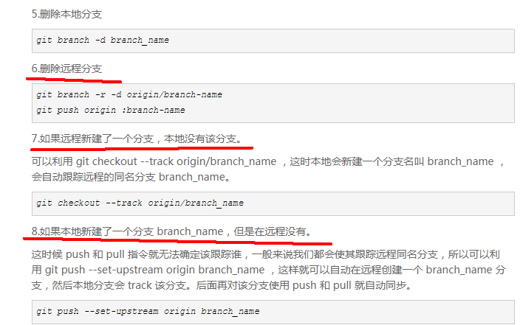

Slide 23
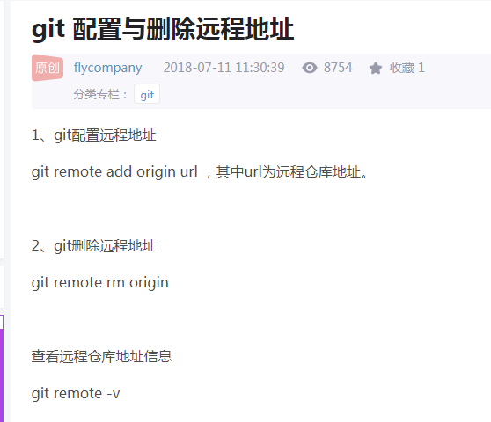

Slide 24
2）分支(branch)操作相关命令
查看本地分支：$ git branch
查看远程分支：$ git branch -r
创建本地分支：$ git branch [name] ----注意新分支创建后不会自动切换为当前分支
切换分支：$ git checkout [name]
创建新分支并立即切换到新分支：$ git checkout -b [name]
删除分支：$ git branch -d [name] ---- -d选项只能删除已经参与了合并的分支，对于未有合并的分支是无法删除的。如果想强制删除一个分支，可以使用-D选项
合并分支：$ git merge [name] ----将名称为[name]的分支与当前分支合并
创建远程分支(本地分支push到远程)：$ git push origin [name]
删除远程分支：$ git push origin :heads/[name]
我从master分支创建了一个issue5560分支，做了一些修改后，使用git push origin master提交，但是显示的结果却是'Everything up-to-date'，发生问题的原因是git push origin master 在没有track远程分支的本地分支中默认提交的master分支，因为master分支默认指向了origin master 分支，这里要使用git push origin issue5560：master 就可以把issue5560推送到远程的master分支了。
如果想把本地的某个分支test提交到远程仓库，并作为远程仓库的master分支，或者作为另外一个名叫test的分支，那么可以这么做。 $ git push origin test:master // 提交本地test分支作为远程的master分支 //好像只写这一句，远程的github就会自动创建一个test分支 $ git push origin test:test // 提交本地test分支作为远程的test分支

Slide 25
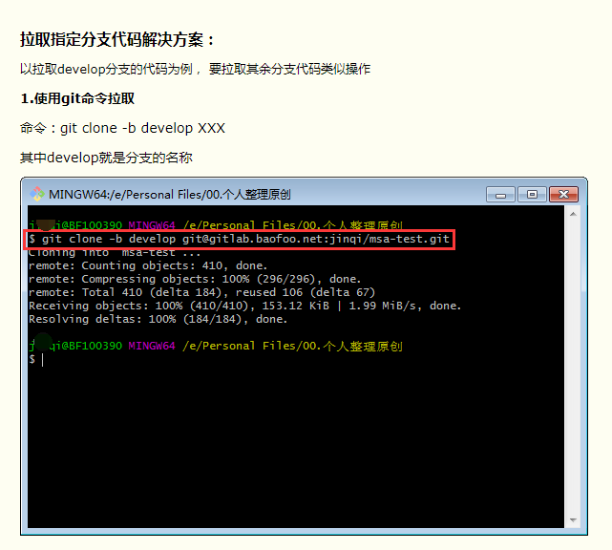

Slide 26
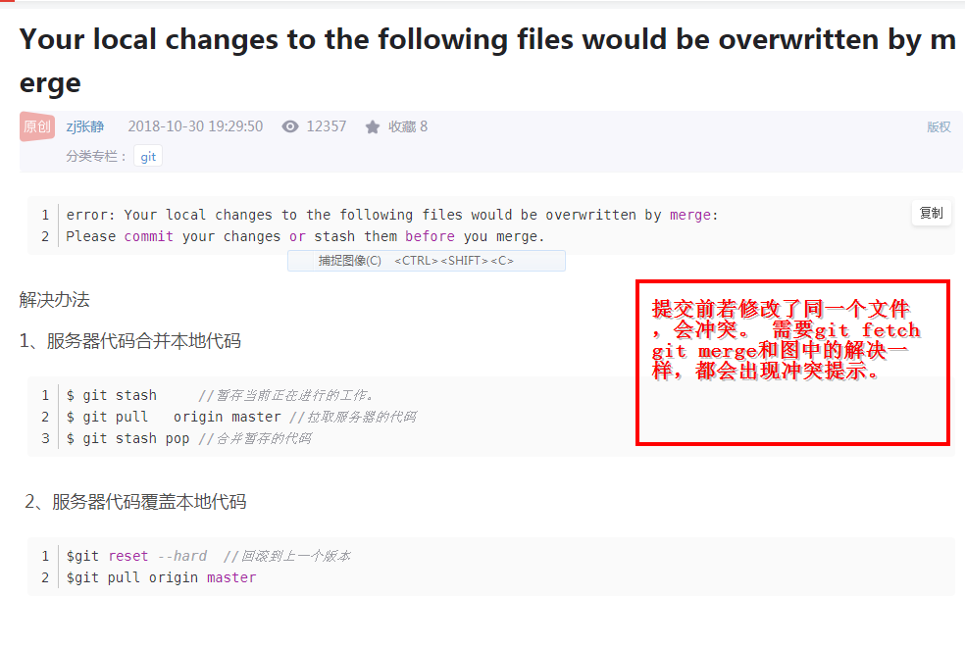
提交时，先pull下来。 如果远程仓储和本地的修改的文件不一样，直接pull下来，会把修改的直接取下来。 如果远程仓库的文件和本地的同时被修改了，则先解决冲突。

Slide 27
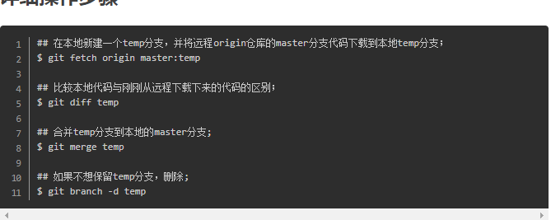
也可以使用下面的命令，git fetch 后，然后git differ查看区别

Slide 28
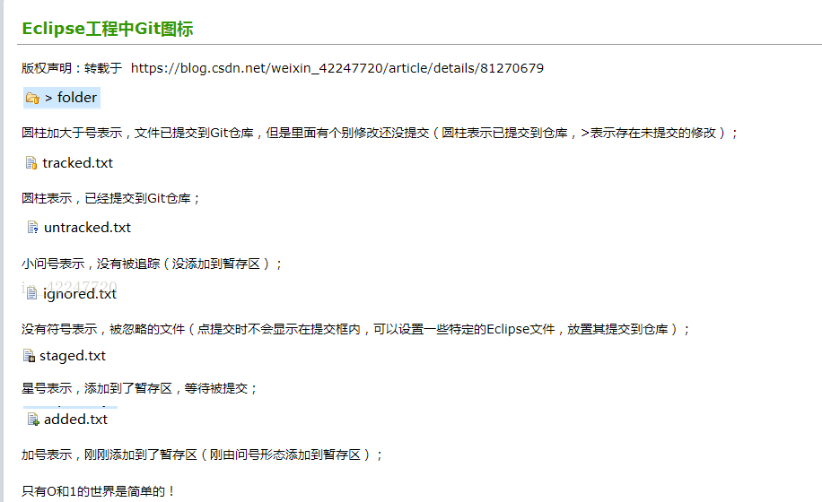

Slide 29
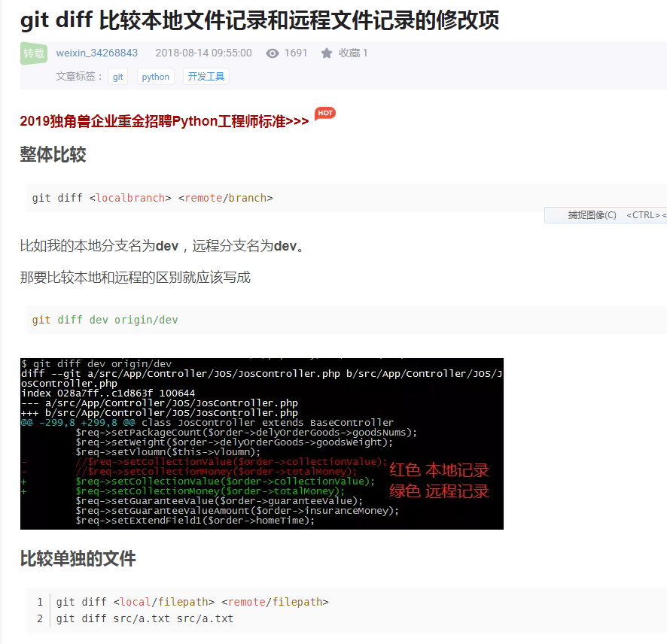

Slide 30
把远程代码中分支内容合并到master的步骤：
1.把maser代码克隆下来
2.创建分支，把分支代码pull下来
3.Git merge 完成合并。
4.把master的修改push远程
git 对比两个分支差异
比如我们有 2 个分支：master, dev，现在想查看这两个 branch 的区别，有以下几种方式：
1.查看 dev 有，而 master 中没有的：git log dev ^master
同理查看 master 中有，而 dev 中没有的内容：git log master ^dev
2.查看 dev 中比 master 中多提交了哪些内容： git log master..dev
注意，列出来的是两个点后边（此处即dev）多提交的内容。同理，想知道 master 比 dev 多提交了什么： git log dev..master

Slide 31
3.不知道谁提交的多谁提交的少，单纯想知道有什么不一样：git log dev...master
4.在上述情况下，再显示出每个提交是在哪个分支上：
git log --left-right dev...master
注意 commit 后面的箭头，根据我们在 –left-right dev…master 的顺序，左箭头 < 表示是 dev 的，右箭头 > 表示是 master的。

